Slide 1
Česká nová vlna
FAVh001
8. 12. 2022
Mgr. Šárka Gmiterková, Ph.D.

Slide 2
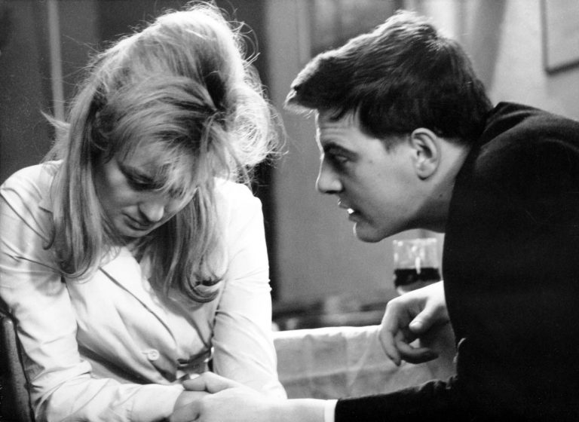
Každý den odvahu 1964, r. Evald Schorm
Námět a scénář: Antonín Máša, Kamera: Jan Čuřík, Hudba: Jan Klusák, Hrají: Jana Brejchová, Jan Kačer, Josef Abrhám, Vlastimil Brodský, Jiřina Jirásková, Václav Trégl, Olga Scheinpflugová a další
Trpké psychologické drama začal Antonín Máša připravovat v závislosti na objednávku barrandovské tvůrčí skupiny Novotný – Kubala, která si přála vyrobit film sledující maloměstskou mládež. V jednom ze závodů, kam se scenárista dostal při sběru materiálu, poznal bývalého mládežnického funkcionáře a jeho osud posloužil jako základ rodícího se námětu. Snímek tematizující propojení smyslu

Slide 3
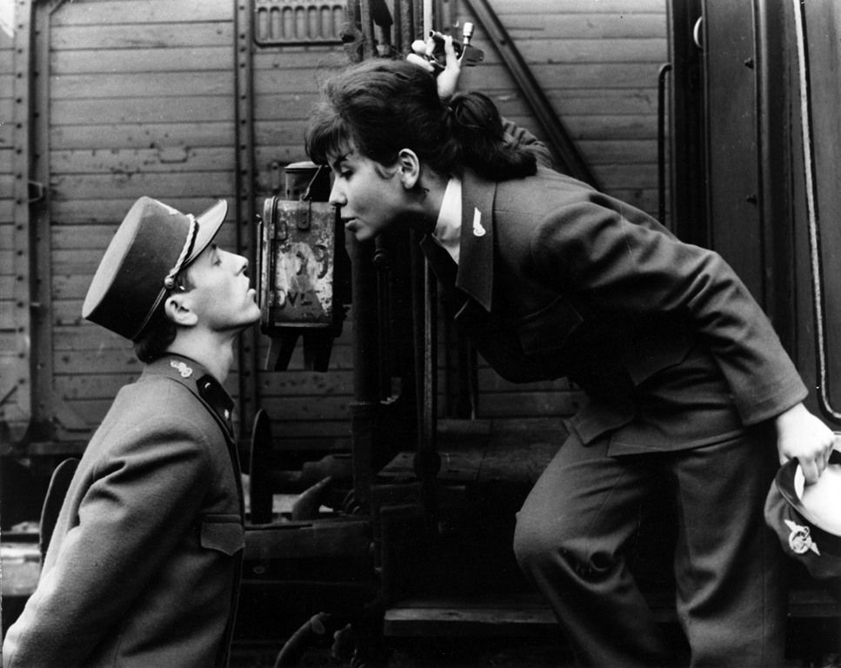
Ostře sledované vlaky 1966, r. Jiří Menzel
Scénář: Bohumil Hrabal a Jiří Menzel, Kamera: Jaromír Šofr, Hudba: Jiří Šust, Hrají: Václav Neckář, Jitka Bendová, Vladimír Valenta, Josef Somr a další.
Celovečerní debut Jiřího Menzela představuje jeden z nejoceňovanějších titulů 60. let, jehož úspěch korunoval zisk Oscara za nejlepší cizojazyčný film roku 1968. Jde o další z příkladných filmů nové vlny, neboť se těšil značnému domácímu úspěchu (mj. i díky obsazení zpěváka Václava Neckáře do hlavního role), a dále měl nezanedbatelný exportní potenciál. Zároveň se díky tomuto snímku z Menzela definitivně režisér „s patentem“ na Hrabala, jak ukáže další dekáda. Do příběhu nesmělého železničního eléva Miloše Hrmy spisovatel vetknul vlastní zážitky, neboť během protektorátu pracoval jako výpravčí ve stanici Kostomlaty nad Labem.

Slide 4
Otázky – Každý den odvahu
1) Při prvním zhlédnutí Každý den odvahu jsem postavu Jardy Lukáše vnímala v mnohem příznivějším světle, a tedy v rozporu s mými kolegy i řadou intepretací. Opravdu ale bylo moje vnímání hlavního hrdiny tak „mimo“? Vytvořte si Jardův profil se všemi kladnými a negativními stránkami; a jak konkrétně se ve filmu manifestují.
2) Schormův styl není nijak nápadný a demonstrativní, podobně jako forma intimistické trojice Forman – Passer – Papoušek. Přesto v žádném případě nejde o stylisticky nezajímavé snímky. Poznamenejte si tři způsoby, kterými Schorm realitu ozvláštňuje a své nenápadné pozorování posouvá na rovinu uměleckého vyjádření.
3) „Sartrovský koncept nicoty se stává výrazem moderní lidské existence: osamělý muž, osvobozený od své minulosti, stojí před nutností volby a sebou samotným; ohrožuje ho svoboda ostatních a neustále čelí absenci vyšších hodnot“ (KOVÁCS, András Bálint. Screening modernism. European Art Cinema, 1950–1980. Chicago and London: The University of Chicago Press, 2007, s. 93. Přel. ŠG).
Zkuste Kovácsovo tvrzení aplikovat na Každý den odvahu. Proč lze o tomto snímku hovořit jako existenciálním filmu? Poznamenejte si alespoň tři důvody, které podle Vás podporují tuto charakteristiku.

Slide 5
Otázky – Ostře sledované vlaky
Děj se odehrává na sklonku války, na českém maloměstě. Zamyslete se, jak do příběhu zasahují dobové reálie, jaký obraz hrdinství film nabízí (pokud něco takového vůbec dělá) a jak se propojují velké dějiny s malými, soukromými a všedními.
Už ve svém celovečerním debutu Menzel nastolil trend ukazovat z Hrabalových próz především tu laskavější a humornější stránku. Srovnejte si Hrabalovský svět prizmatem Jiřího Menzela s adaptací Hrabalovy prózy režisérových kolegů v Perličkách na dně – jaké posuny v tónu, významech či konstrukci postav nalézáte?
Poznamenejte si, jak snímek operuje na rovině stylu (kamera, zvuk, střih). Jednu z ceněných položek Menzelova celovečerního debutu představuje kamera Jaromíra Šofra – jak pracuje s prostředím maloměstského nádraží; jde o dynamické či statické záběry; jak pracuje se světlem a kontrasty?
Doplňková otázka – jak ve filmu funguje čepice Miloše Hrmy? Co symbolizuje, co přidává, čemu brání?

Slide 6
Herectví ve filmech NV
Široké spektrum stylů, výrazových rejstříků a osobností
Autentické neherecké tváře
Školení herci (generační i tvůrčí vazby)
Režiséři jako herci (Evald Schorm, Jiří Menzel)
Dobové hvězdy pop-music (Václav Neckář, Marta Kubišová)
Obsazování na základě typáže – představitelé vnáší do filmů autentické pocity nebo zkušenosti
Modernistické herectví – v českém prostředí X reprodukční jistotě školeného projevu

Slide 7
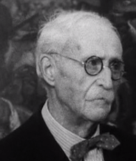
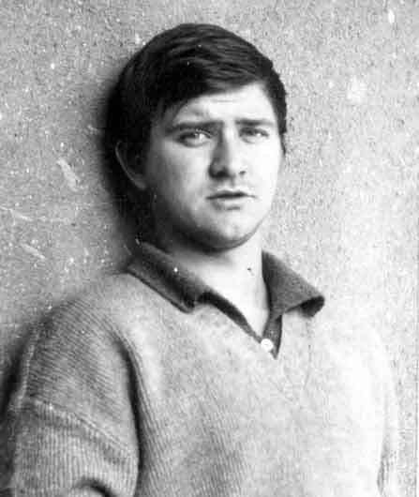
Fenomén neherectví
Nejvýrazněji spojené s triem Forman-Passer-Papoušek, ale také Věra Chytilová, Jan Němec nebo Jaromil Jireš
Kontinuálně obsazovaní „neherečtí profesionálové“ – Jan Vostrčil, Josef Šebánek, Jan Stöckl, Ladislav Jakim
Má přímý vliv na nový typ hrdiny a v důsledku i na dramaturgii filmů; forma společenské kritiky
Nespornou výhodu představuje rozmanitost představitelů
Miloš Forman – nechával představitele vystupovat svobodně, se všemi zlozvyky, pouze minimální korekce
Ačkoliv scénář existoval, scény nehercům předehrával a následně je nechal dialogy přednést vlastními slovy
Dva typy neherců – 1) ti, co hrají sami sebe 2) ti, co mají nad postavou “navrch“ a dovedou ji zahrát (parodovat)

Slide 8
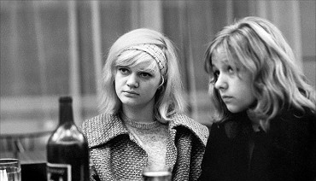
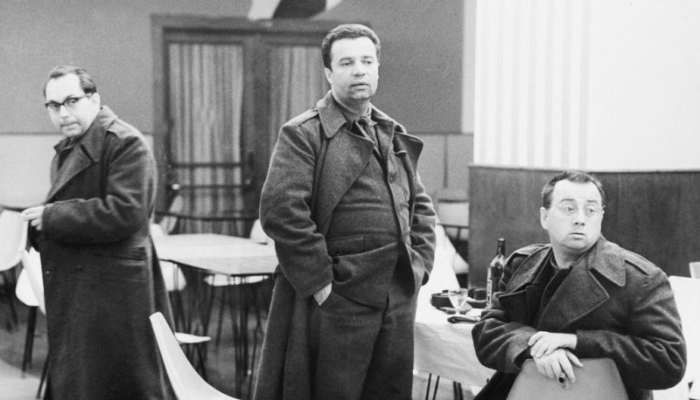
Lásky jedné plavovlásky (1965)
Příběh mladé dívky Anduly, která se po noci strávené s klavíristou Mildou vypraví na návštěvu do Prahy
Hana Brejchová ve své první roli, Josef Kolb jako dílenský mistr/dohazovač, Vladimír Pucholt
„Tři záložáci“ – Vladimír Menšík (Vacovský), Ivan Kheil (Maňas), Jiří Hrubý (Burda) >> cílená kombinace profesionálního herce s neherci
Dynamika skupiny nutí herce do bezprostředních reakcí na nehereckou spontaneitu a naopak pro neherce profesionál funguje jako svého druhu kotva, protože cítí rytmus a tvar celé scény.

Slide 9
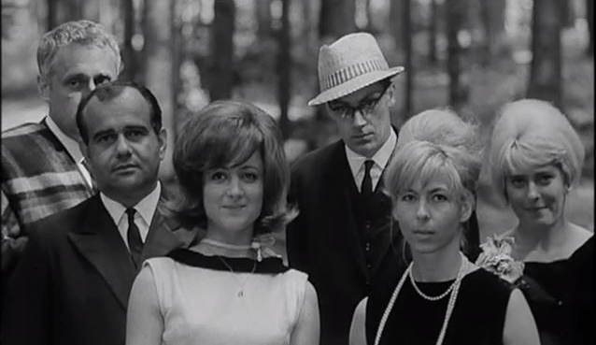
Neherci ve filmech Věry Chytilové a Jana Němce
Zatímco pro Formana jde v případě obsazování neherců o věc organickou, Němec a Chytilová pracují s neherci spíš jako s výtvarným komponentem a stylizačním prostředkem.
Věra Chytilová si vybírá energické a charismatické ženy, které spojuje motiv viditelnosti a exhibicionismu (manekýna Marta, gymnastka Eva, Marie a Marie)
O slavnosti a hostech – obsazení z okruhů známých Němce a Krumbachové >> postavy podle režiséra nezastupují toliko psychologické typy jako morální princip, ne vzdálený středověkým moralitám, kdy každá z figur ztělesňuje nějaký lidský nešvar
Jiří Němec, Jana Prachařová, Josef Škvorecký, Helena Pejšková, Karel Mareš, Zdena Salivarová, Evald Schorm, Jan Klusák

Slide 10
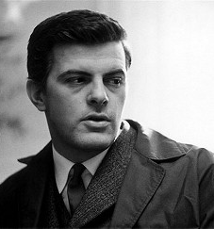
Jan Kačer (1936)
Výrazná herecká tvář NV – spojený primárně s filmy Evalda Schorma, ale také Antonína Máši (Bloudění), Hynka Bočana (Nikdo se nebude smát) a Františka Vláčila (Údolí včel)
Typ moderního hrdiny – hloubavého intelektuála X malá herecká variabilita?
Ve filmech Každý den odvahu (1964) a Návrat ztraceného syna (1966) Kačerovy postavy matou svými fyzickými dispozicemi, svou silou i atraktivním zjevem, ale skrývají existenciální tápání a vnitřní zranitelnost.
Postavy často ustrnulé v jednom bodě, neschopné vyrovnat se s minulostí, rezignované.

Slide 11
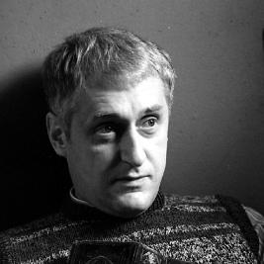
Evald Schorm (1931–1988)
„Tvorba, umění má být jako zákusek po dobré večeři. Jenže já jsem kost v krku“ >> autor zneklidňujících, existenciálních filmů
Autor řady dokumentárních snímků – zájem o lidi, kteří nesouzněli s režimem a o témata, o nichž režim nechtěl hovořit
Postrádal jednotný styl – konzistence spíš na rovině témat a hodnotových rámců
Filmy obsazené předními profesionálními herci (Vlastimil Brodský, Dana Medřická, Jana Brejchová, Jan Kačer)
Celovečerní hraný debut Každý den odvahu (1964), dále Návrat ztraceného syna (1966), Pět holek na krku (1967), Farářův konec (1968) a 60.léta uzavírá trezorový film Den sedmý, noc osmá (1969)

Slide 12
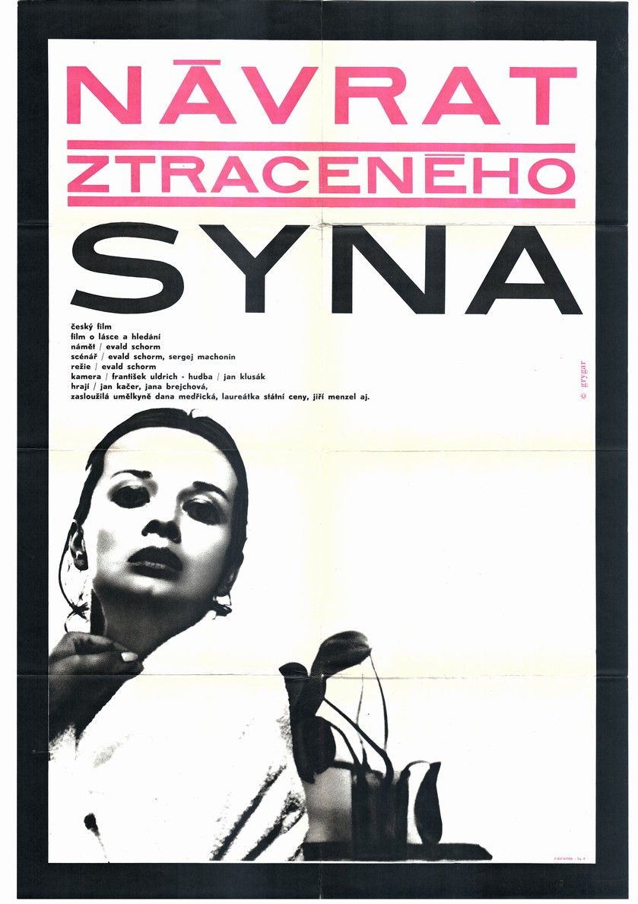
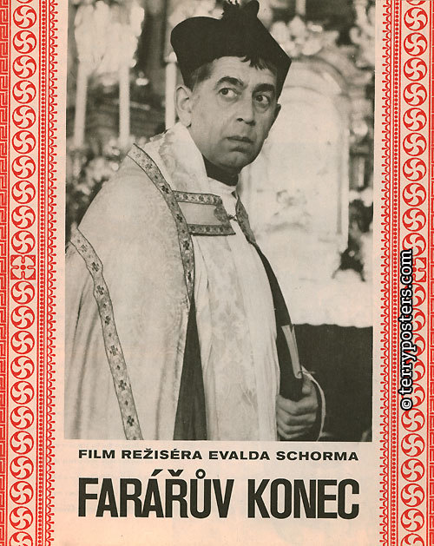

Slide 13
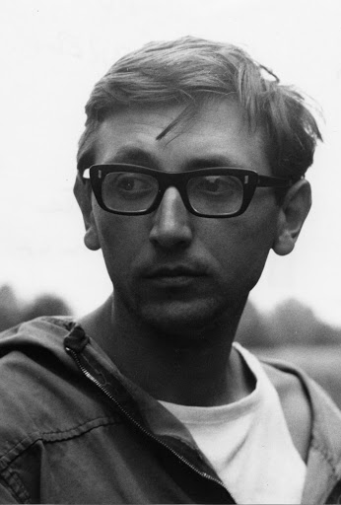
Jiří Menzel (1938–2020)
Scenárista, herec, režisér
Působil také na divadle (např. v letech 2000–2003 umělecký šéf Divadla na Vinohradech)
Tvůrce spjatý s filmovými adaptacemi Bohumila Hrabala a Vladislava Vančury
Jemně stylizované komedie (pozdější linie tvorby)
Zpočátku kariéry dlouhá cesta k debutovému filmu >> Menzel bez autorských ambicí, debutuje později než ročníkoví kolegové
Jaroslav Boček Menzela díky Vlakům řadí mezi řady intimistů (Forman-Passer-Papoušek), Menzel je ale lyričtější
Cestu k celovečernímu debutu otevírá „Smrt pana Baltazara“ z povídkového snímku Perličky na dně

Slide 14
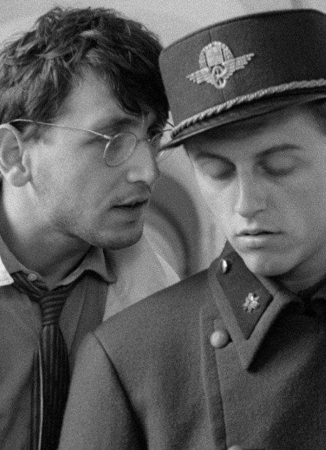
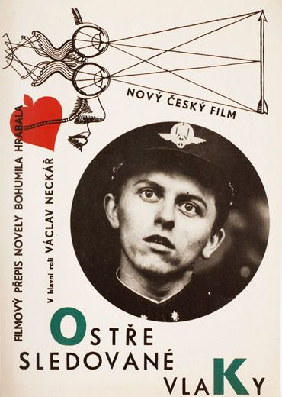
Ostře sledované vlaky (1966)
Spolu s Formanovými Láskami jedné plavovlásky triumfální film nové vlny >> divácky vstřícné, komerčně úspěšné a umělecky hodnotné
Vzniká v roce 1965 – rok problémových filmů
Po Perličkách na dně snaha zúročit potenciál adaptací díla Bohumila Hrabala – pro stejnojmennou novelu se hledá režisér (Schorm, Chytilová)
Obsazení kombinující profesionální herce (Josef Somr, Květa Fialová, Vlastimil Brodský) se zpěváky (Václav Neckář, Naďa Urbánková) a neherci (Vladimír Valenta, Jitka Bendová)
Disproporční kombinace válečného žánru a ohledávání mladické sexuality

Slide 15
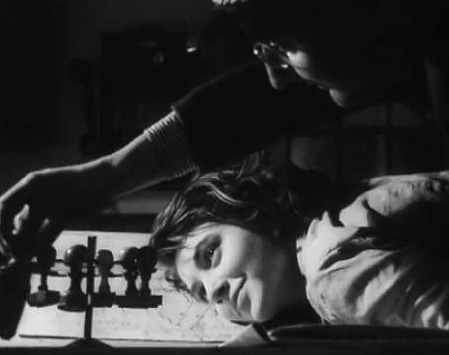
Scéna s razítky – erotika jako nový element
„rozkošná básnická etuda“ „je to natočeno s vkusem a decentně“
Nahota v 60.letech v míře nevídané proniká na filmové plátno >> posouvání hranic, co vše je možné zobrazit
Nahota komerční (módní) X Nahota umělecká, která bytostně patří k otevřenému autorskému výrazu
Erotika vkusná, svázaná s emocionální rovinou a volbou konkrétního protějšku, pustý sex jako záležitost čistě konzumní
Erotický aspekt razítkovací scény v Ostře sledovaných vlacích pro domácí publikum zdůrazňován nebyl, pro zahraničí distribuci ale ano >> Ostře sledované vlaky jako „erotická bomba z Prahy“

Slide 16
Film na export
Klíčová kombinace uměleckých prvků a srozumitelnosti
Vítěz MFF v Mannheimu >> otevřená cesta na západní trhy
V Itálii, Švýcarsku a USA snímek distribuuje Carlo Ponti >> promyšlená a cíleně vedená Oscarová kampaň
Vlaky definitivně zakotvily představu o typickém NV filmu >> humor, cit pro všednost, opravdovost na pomezí tragédie a komedie, malý český člověk (jiné filmy, např. Němcovy, nejsou v zahraničí tak úspěšné)

